Slide 1
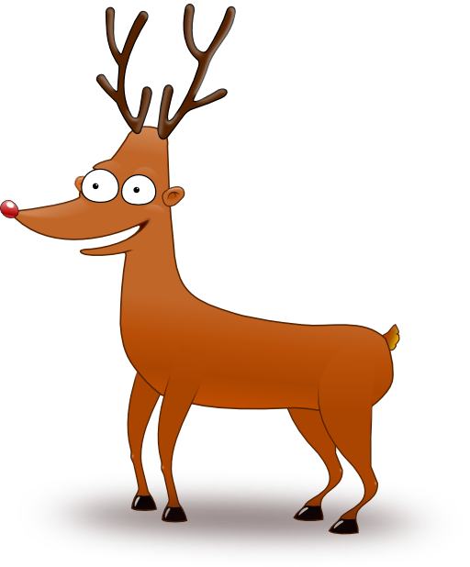
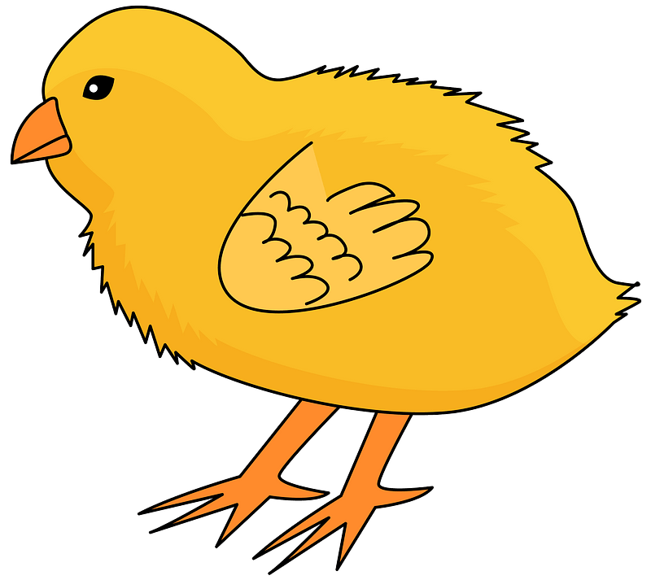
اختبار مادة اللغة العربية
الصف الأول الأساسي
الفصل الدراسي الثاني التقويم الأول المستوى الثاني
اكتب اسمي : ...........................
10
صل بين اسم الصورة و الحرف المناسب لها
ص
ض
ط
ظ

Slide 2
أكمل كتابة الحرف في الكلمات التالية :
......ــفـدع
صـو.........
خَيْـ......
.......ـبْيٌ
حول على الكلمات التي تحتوي على الصوت القصير
ضاعَ
مَـطَـرُ
فَـتَـحَ
طافَ
م | الكتابة |  | الكتابة |  | الكتابة |  |  |  | أساسيات القراءة | كتابة الاسم | السؤال
 | 5 | 4 | 3 | 2 | 1 | 4 | 3 | 2 | 1 | 1
10 | 1 | 1 | 1 | 1 | 1 | 1 | 1 | 1 | 1 | 1 | الدرجة

